Slide 1
Trabalho de Econometria II
Taxa de Desemprego

Slide 2
Introdução: Taxa de Desemprego
Relação entre o número de pessoas desocupadas (procurando trabalho) e o número de pessoas economicamente ativas num determinado período de referência.
A taxa de desemprego responde a ciclos econômicos, isto é, varia de acordo com a situação econômica em vigência.
Para realizar as análises desse trabalho, utilizaremos dados das datas: 03/2002 – 02/2016.

Slide 3

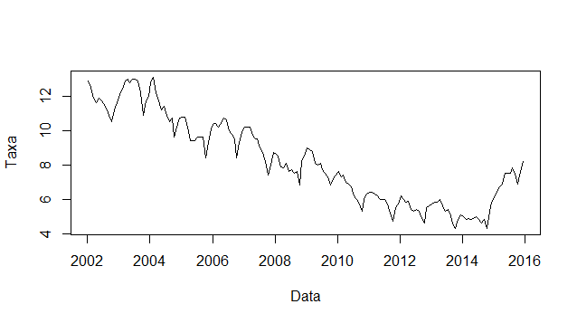
Leitura da ST no R

Slide 4
Leitura da ST no R: hipóteses
Tendência: Podemos observar que não existe ao certo uma tendência devido as oscilações do ciclo econômico. Exemplo: um país em recessão (diminuição da atividade econômica, com queda da produção, desemprego etc; crise).
Variância: Por mais que tenha decaimentos e aumentos, a distância entre os meses com as maiores e menores taxas se mantém quase inalteradas.
Sazonalidade: Há sazonalidade. Verificamos que nos fins e inícios dos anos (Natal/Ano Novo) tem-se aumento da demanda por trabalho e a taxa de desemprego, por sua vez, decresce.

Slide 5
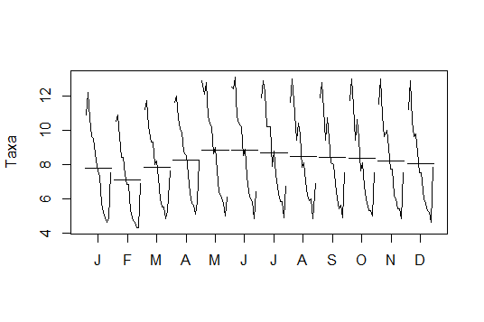
Leitura da ST no R: Sazonalidade
Observando o gráfico, podemos ver que a taxa média de desemprego (traços horizontais) tende a diminuir no fim do ano. Analisando os traços verticais, verifica-se decaimentos e aumentos contínuos da taxa de desemprego, indicando uma não estacionariedade na parte sazonal da ST.

Slide 6
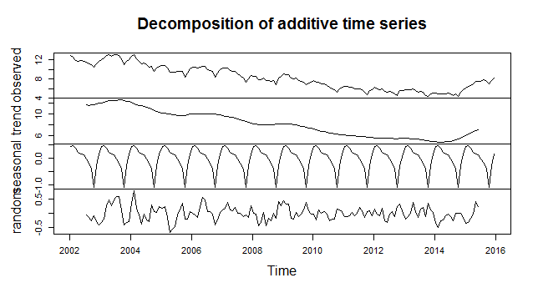
Decomposição da ST
Há um forte efeito de sazonalidade e a tendência explica bastante do modelo observado com uma pequena parte de componente irregular.

Slide 7
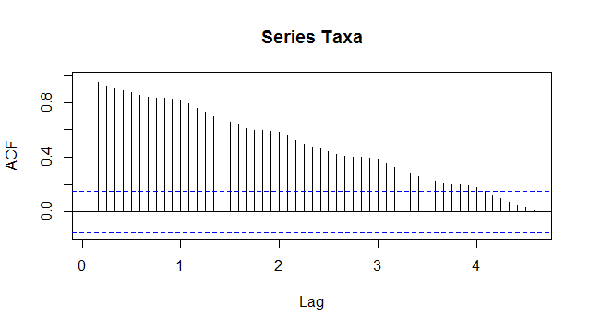
Estacionariedade da Parte Não-Sazonal

Slide 8
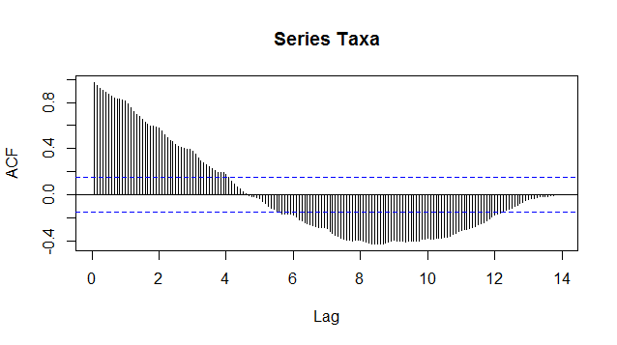
Estacionariedade da Parte Não-Sazonal
Utilizamos um maior número de lags( lag.max= 168 ) para verificar melhor a existência de não estacionariedade.

Slide 9

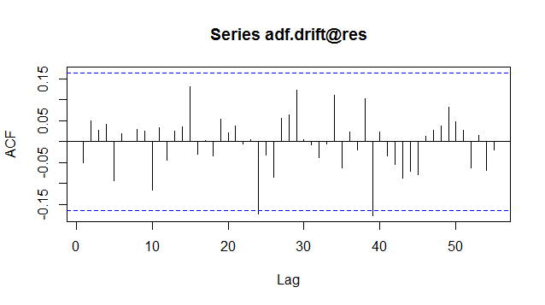
Estacionariedade da Parte Não-Sazonal

Slide 10

Estacionariedade da Parte Não-Sazonal: Teste Dickey Fuller Aumentado (ADF)
Ao analisar a estatística de teste (tau2 = -1.994954) notamos que seu valor é superior ao valor crítico associado ao nível de confiança de 95% (-2,88). Dessa forma, conclui-se que a ST não é estacionária ( não rejeição da hipótese nula).

Slide 11
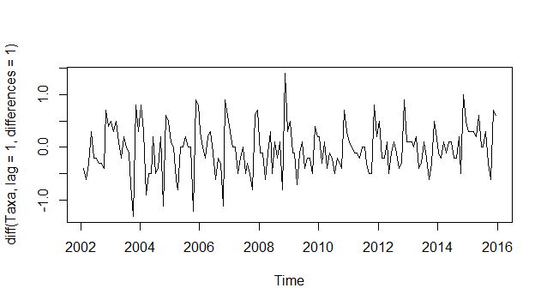
Estacionariedade da Parte Não-Sazonal

Slide 12
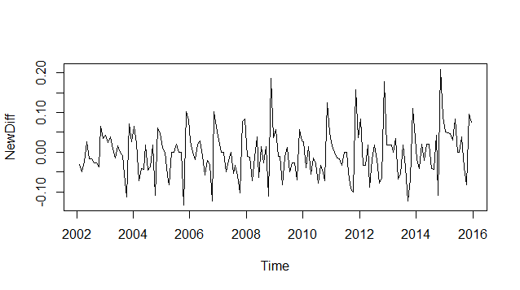
Estacionariedade da Parte Não-Sazonal

Slide 13
Análise da ST não estacionária e estacionária (log na ST)
Um dos pressupostos da teoria Box & Jenkins: ST também estacionária na variância.
Após realizarmos os testes de estacionariedade na variância, percebemos que a ST não apresentou mudanças significativas, podendo concluir uma estacionariedade da ST sem ter que torna-la estacionária (passar log).

Slide 14
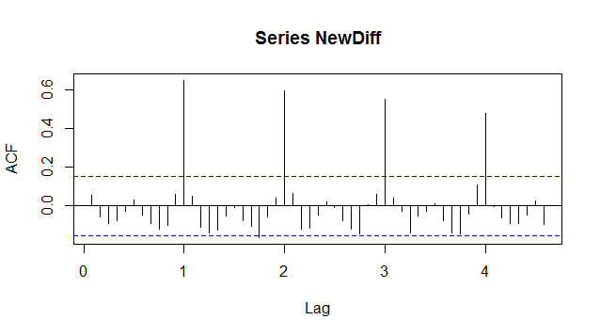
Estacionariedade da Parte Não-Sazonal

Slide 15
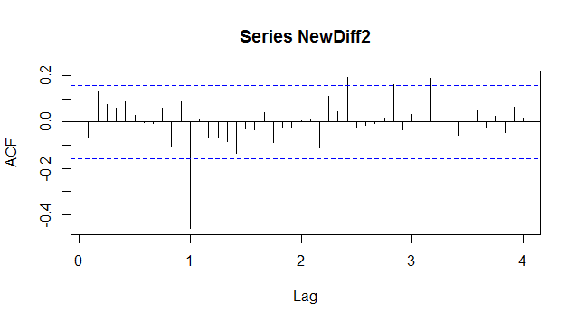
Estacionariedade da Parte Sazonal
Analisando-se a FAC da ST diferenciada com transformação logarítmica, conclui-se que o decrescimento lento dos lags.

Slide 16
Estacionariedade da Parte Sazonal
Ao analisar a estatística de teste (tau2 = -5.136943) notamos que seu valor é inferior ao valor crítico associado ao nível de confiança de 95% (-2,88). Dessa forma, conclui-se que a ST é estacionária (rejeição da hipótese nula).

Slide 17
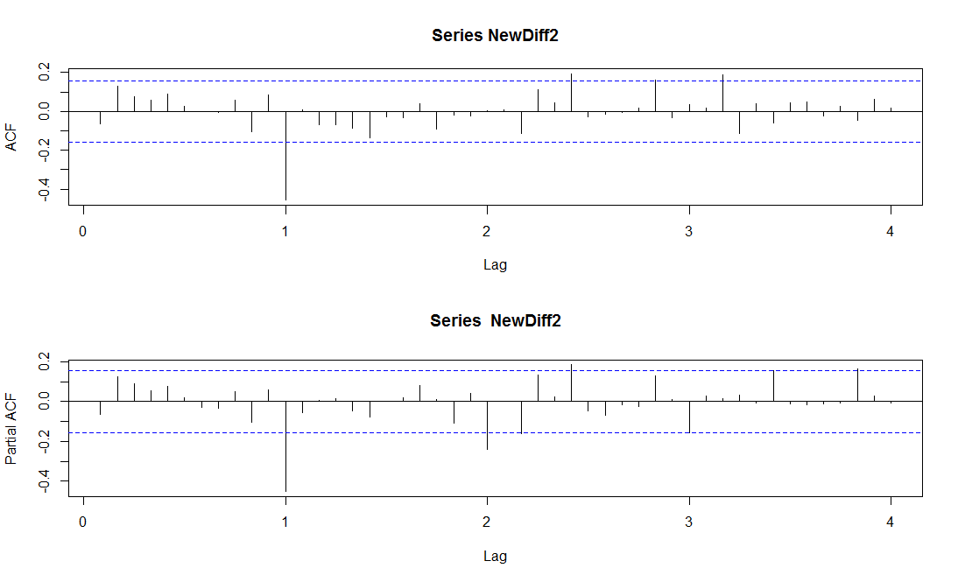
Identificação: Modelagem Box & Jenkins

Slide 18
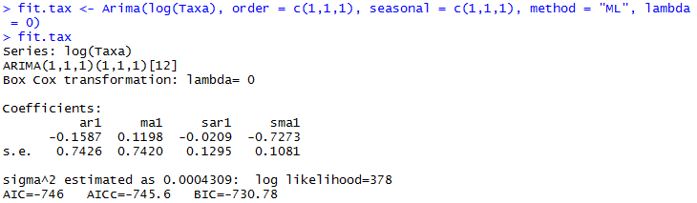
Estimação
Observando os gráficos anteriores podemos pensar nos modelos SARIMA(1,1,1)(1,1,1)₁₂, SARIMA(1,2,1)(1,2,1)₁₂. Para estimar o modelo, deve-se testar as possibilidades dos SARIMAs que foram idealizados a partir da visualização da FAC e da FACP. Para verificar, de forma rápida, se os parâmetros do modelo são significativos foi utilizada a função desenvolvida no R chamada t.test().

Slide 19
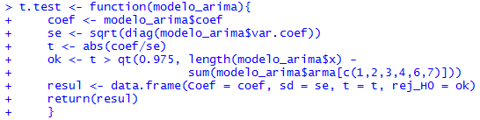
Estimação: t.test()
Consideramos nessa função o nivel de confiança de 95%.

Slide 20
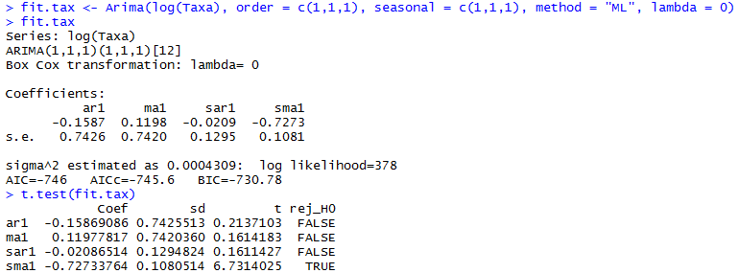
Estimação
Como podemos observar, os parâmetros da parte AR sazonal e AR e MA não sazonais não são significativos, logo, tais parâmetros não devem permanecer no modelo.

Slide 21
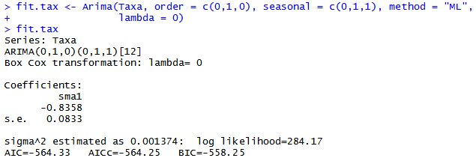

Estimação
Assim, temos um modelo SARIMA(0,1,0)(0,1,1)₁₂, onde todos os parâmetros são significativos e que minimiza os critérios de informação (BIC, AIC, AICc)

Slide 22
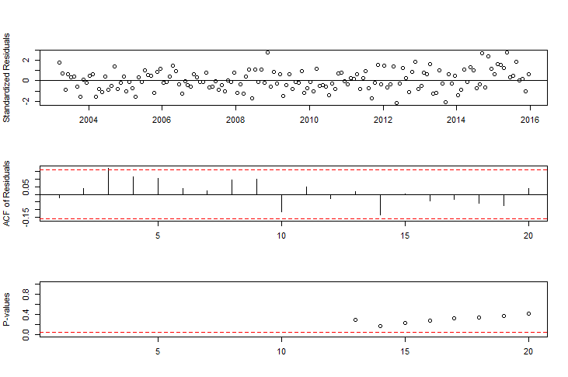
Diagnóstico

Slide 23
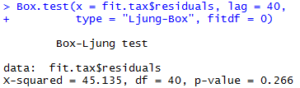
Diagnóstico: Autocorrelação Linear
Conforme podemos observar, o resultado do teste de Ljung Box mostra que a 95% de confiança não rejeitamos a hipótese nula de não existência de autocorrelação serial até o lag 40.

Slide 24

Diagnóstico: Heterocedasticidade Condicional
Conforme mostrado pelo teste, a hipótese nula é que não há presença de efeito ARCH. Dessa forma, dado o valor do p-valor, não rejeitamos a hipótese nula a 95% de confiança, logo, a variância é estacionária.

Slide 25

Diagnóstico: Normalidade
Os resultados mostram que a 95% de confiança não rejeitamos a hipótese nula de normalidade.

Slide 26
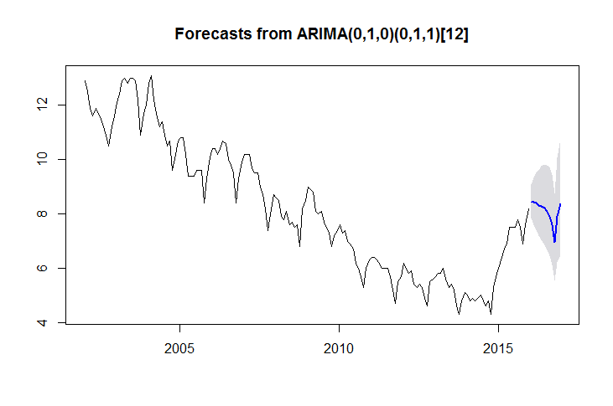
Previsão

Slide 27
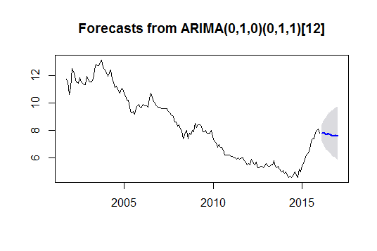
Previsão: BETS

Slide 28

Previsão
Uma maneira mais adequada de se certificar se fizemos uma boa previsão ou não é analisando as métricas de previsão. Conforme podemos observar, as métricas a confirmam a análise gráfica. Analisando o MAPE, por exemplo, que é uma medida percentual do módulo dos erros e que não é contaminada pela escala da ST, observamos que o erro de previsão está apenas em 2,77%, o que é bom.

Slide 29
Previsão: BETS
Analisando o MAPE, no caso da TS do BETS, observamos que o erro de previsão está apenas em 2,61%, o que também é bom.

Slide 30
Fontes e Referências
Ipeadata:
http://www.ipeadata.gov.br/Default.aspx
IBGE:
http://seriesestatisticas.ibge.gov.br/
Livro: Análise de Séries Temporais em R - Um curso introdutório
Autor e Organizador Pedro Costa Ferreira.
https://pedroferreira.shinyapps.io/timeseries/

